Slide 1
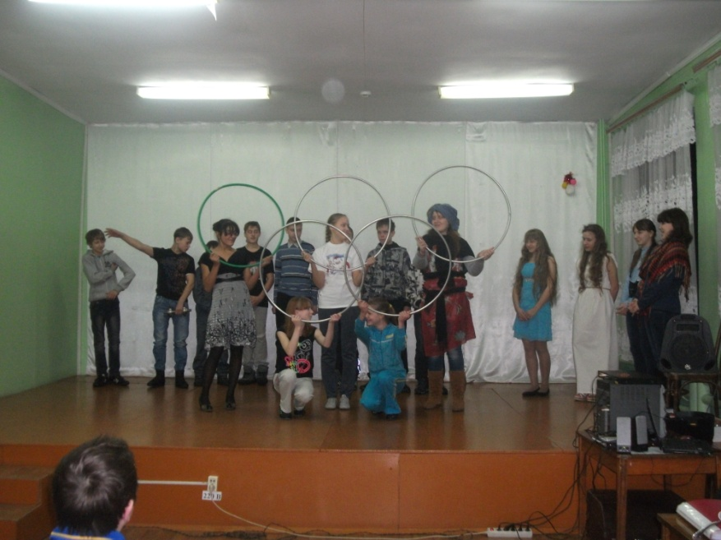
Президентские состязания
Музыкально- творческий конкурс.
команда
МАОУ « Первомайская СОШ №2 7-А класс»
«Игры, которые мы заслужили вместе с тобой!»
Подготовила классный руководитель 7-А класса
Колесник Е.И.
06.02.2013.

Slide 2
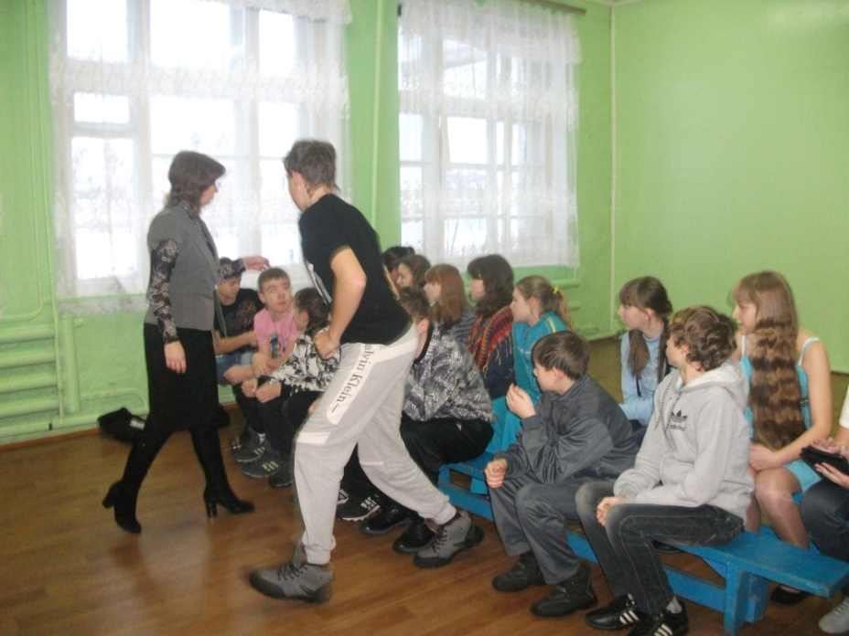
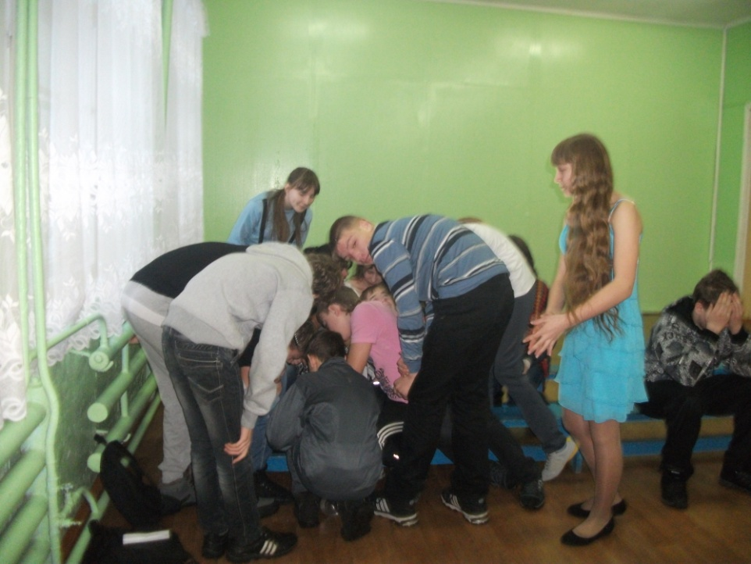
Проверка теории – тесты…
18 вопросов- 16 правильных ответов…Молодцы!!!

Slide 3
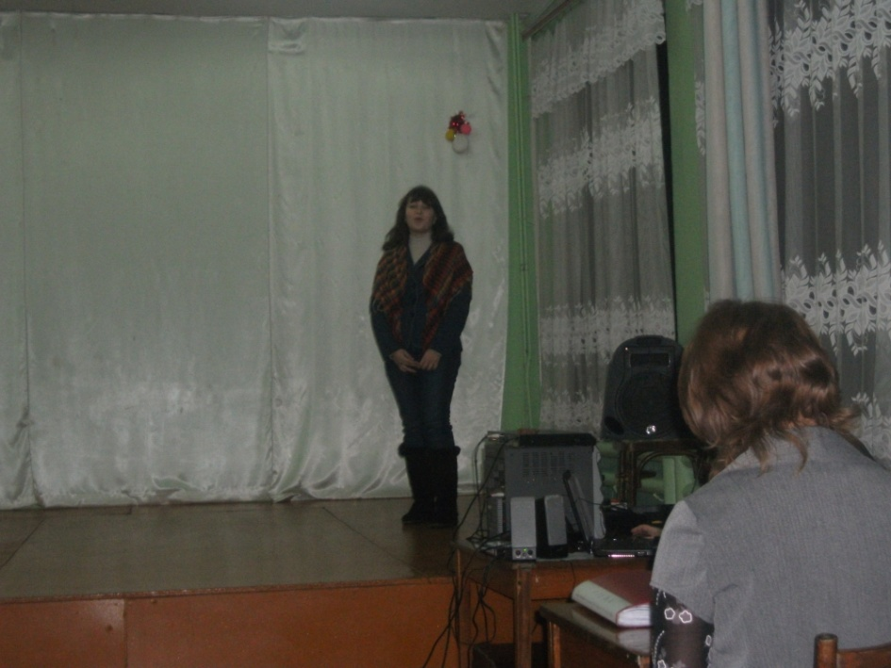
На фоне музыки «Богатыри»
звучит голос за сценой:
Верьте аль не верьте, а есть на белом свете Первомайская школа №2 Первомайского района области Нижегородской. Слыхали о таковской? Ни больша, ни мала, в спорте удала. Есть там класс седьмой-А, дружный такой, весь без изъяна, с какого боку ни смотри, ну просто богатыри…

Slide 4
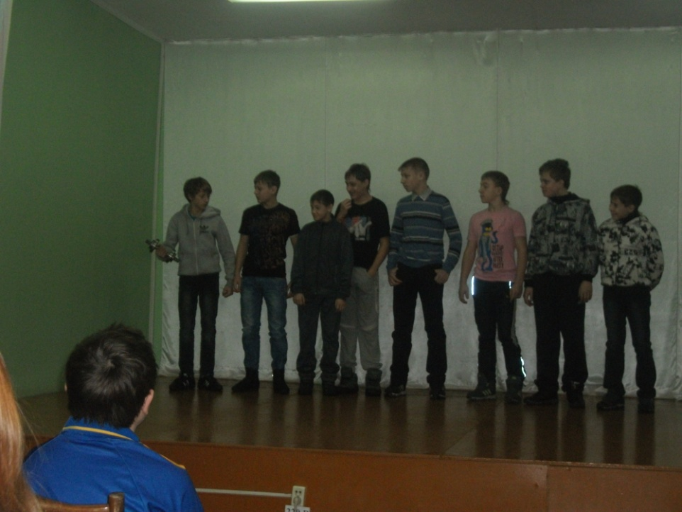
За спортивные дела и награда их нашла: на финальны состязанья в ФОК приехали – вот те да!! Стали тут они судить, что им делать, как им быть, президентски состязанья - тут особу надо прыть.
1 чтец (на фоне музыки):
Мы смогем – у нас есть стать.
Область можем отстоять.
Государственное дело,
Что тут долго рассуждать!
2 чтец:
Мы традицией сильны, хоть в деревне рождены,
Чемпионами России тоже не обделены.
3 чтец:
Королева спорта нас тоже жалует подчас:
Заверняева, Маркелова, Титова -
Легкоатлетки высший класс!
4 чтец:
Вообще-то говоря,
И район гремит не зря,
Звезды спорта зажигает
Он почище фонаря.
5 чтец:
Их крылаты имена
нынче знает вся страна
…….

Slide 5
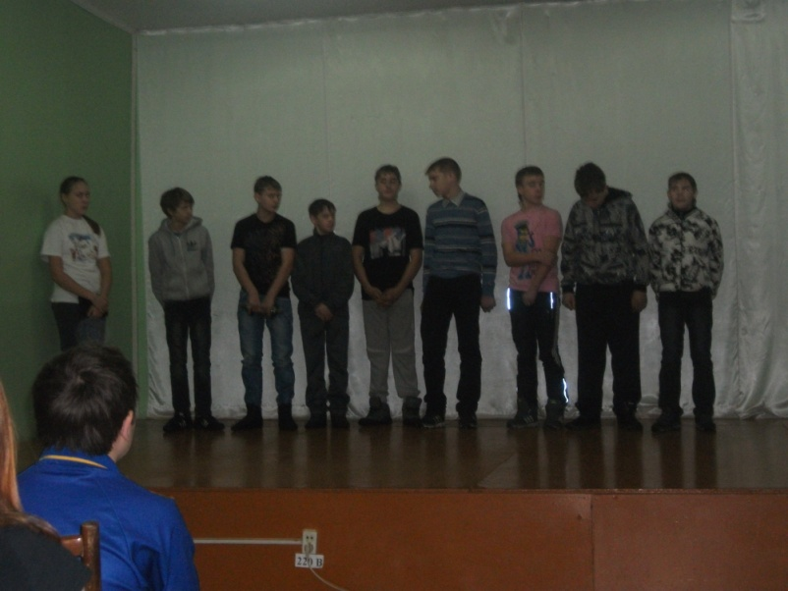
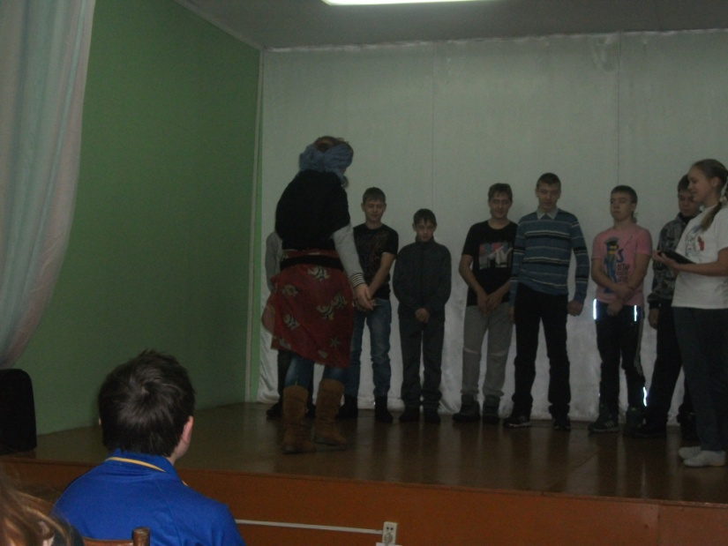
Звучит голос за сценой:
Покумекали они и так, и сяк, достичь олимпийских высот хочет всяк, а чтобы этого добиться, надо день и ночь трудиться, но главное, как ни странно, должна быть дружная команда.
Упражнения с предметами на фоне мелодии песни «Мы одна команда».
И вроде бы дело движется, да капитан команды кручинится. Идет лесной тропой от горя немой, сел на пенек, ясны очи слезой заволок. А в наших лесных краях очень много Баб Яг. Причем, как создания доисторические, знания накопили фантастические.

Slide 6
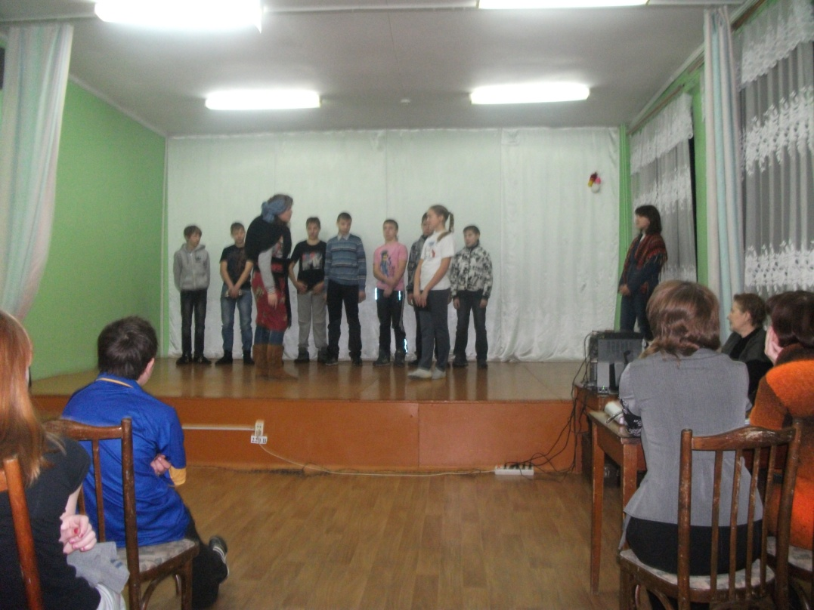
Баба Яга:
Ты чавой-то сам не свой,
Не румяный, не живой
Аль кроссовки жмут мозолью,
Али фитнес не такой.
Капитан:
Все серьезнее, Яга, не болит моя нога.
Про античны состязанья
Я не знаю ни фига.
Баба Яга:
Не кручинься и не трусь, Щас я с энтим разберусь
Ну-ка, дай я по экрану заклинанием пройдусь
Колдуй, баба, колдуй, дед,
Трое сбоку – ваших нет.
Туз бубновый, гроб сосновый про Элладу дай ответ

Slide 7
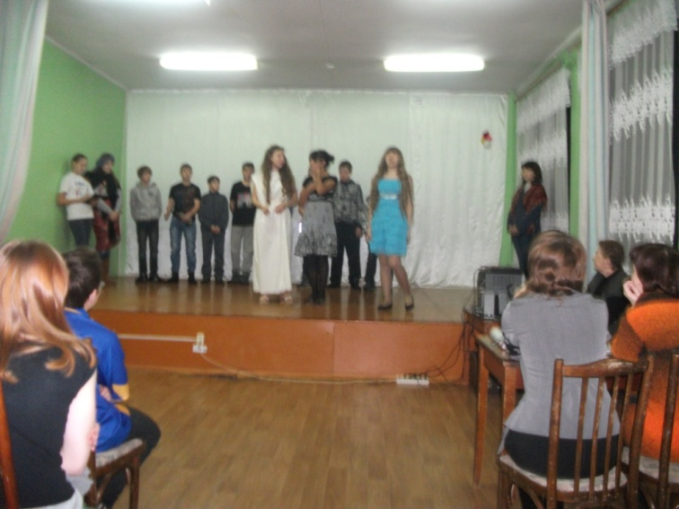
Ведущий 1 (в белых одеждах, простынях с венками на голове):
(на фоне греческой музыки и презентации))
В далекой древности седой
И гордой, как Эллада,
Надолго старт великий свой
Брала Олимпиада.
И прекращался гул войны,
И люди улыбались.
И лишь спортивные одни
Сраженья продолжались.
Ведущий 2:
И каждой взятой высоте
Хвала вокруг летела
И поклонялись красоте
Сердец, души и тела.
А тот, кто победил – герой,
Любимый всей Элладой.
И был оливковый простой
Венок ему наградой.
Ведущий 3:
До сей поры – светла, ярка-
Олимпиада с нами.
Горит, пройдя через века,
Ее святое пламя,
Чтоб каждой взятой высоте
Хвала вокруг летела
И поклонялись красоте
Сердец, души и тела!
Ведущие по строчке:
Самый лучший огонь во вселенной – олимпийский огонь святой
Он нам светит через столетья, виден он из страны любой
Он теплом согревает народы, Ярче самой яркой кометы
В нем энергией юности Бьется пульс нашей доброй планеты.

Slide 8
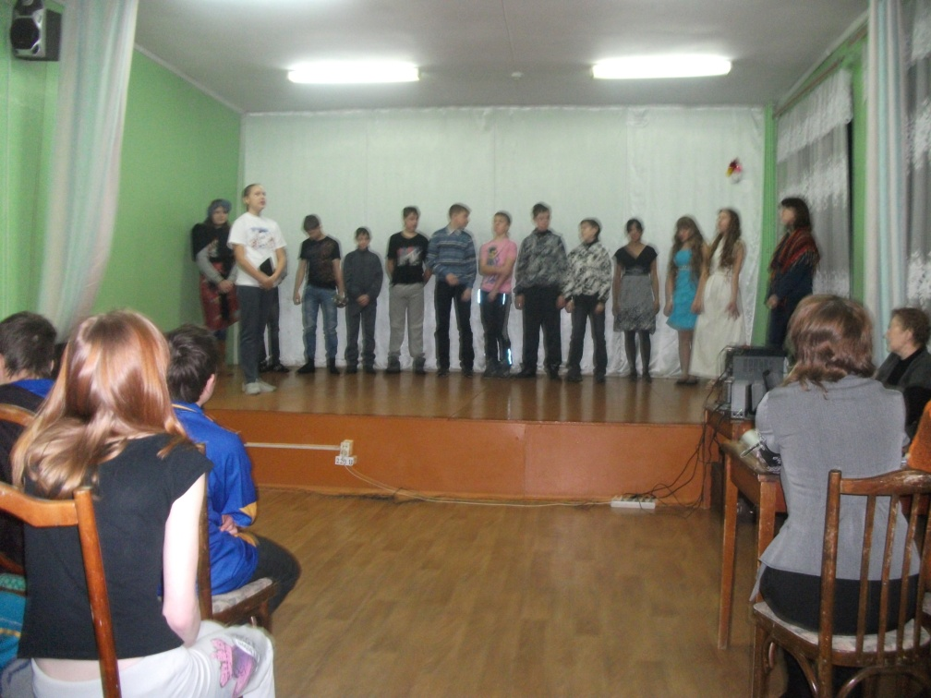
Капитан
Вот теперь голова моя ясна,
и дорога мне видна,
дружно за руки возьмемся,-
вместе с нами вся страна.
1 Чтец С Древней Греции, с Эллады,
Взял пример и новый век,
Возродил Олимпиады
Современный человек .
2Чтец:
Пять континентов, пять колец, Миллионы бьющихся сердец. У них у всех одна награда – Успешная Олимпиада!
3 Чтец
Новые старты будут венчаться Золотом финишных лент.
4Чтец
Красным, белым и синим светят небеса, с нами вместе Россия- голосуем "за"! И громко может сказать об этом вместе с нами любой- Игры, которые мы заслужили вместе с тобой.

Slide 9
Чтение по строчке )
1. Дружба нам всего важней!
Мы пройдем повсюду с ней!
2. В спорте другу помогая,
Сам становишься сильней.
3. Вместе весело танцуем,
4. Вместе весело поём.
5. Вместе мышцы укрепляем,
Потому не устаём.
6. К битвам спортивным все мы готовы.
Каждый уверен в силе своей.
7. И побеждает на финише снова
Дружба, сплочённость команды моей.

